Slide 1
Informática
Módulo de Gestão de Projetos
Esse material não pode ser utilizado, divulgado ou copiado sem prévia autorização
Notes:
Seção 01

Slide 2
CICLO DE VIDA DO PROJETO
Notes:
Seção 01

Slide 3
Ciclo de vida do projeto
“...CICLO DE VIDA DO PROJETO é o conjunto de fases do projeto...”
As fase do projeto conectam o início e o fim do projeto
    ...o time de gerenciamento do projeto deve selecionar as fases do ciclo de vida, os processos, as técnicas e ferramentas para seu projeto.
Projetos são divididos em fases para:
  prover melhor controle;
  prover ligação do projeto com as atividades da empresa;
  gerenciar riscos;
  aumentar as chances de sucesso.
Notes:
Seção 01

Slide 4
Características do ciclo de vida do projeto
Os Ciclos de Vida do Projeto definem:
  O que será entregue em cada fase;
  Quando será entregue cada fase;
  Quem está envolvido em cada fase e
  Como controlar e aprovar cada fase.
A transição de uma fase para outra é caracterizada por:
  uma entrega (tangível) ou transferência técnica formal (produto final ou intermediário)
  uma verificação das ações pendentes e orientações para a próxima etapa do projeto (lições aprendidas)
  uma revisão da performance do projeto
Notes:
Seção 01

Slide 5
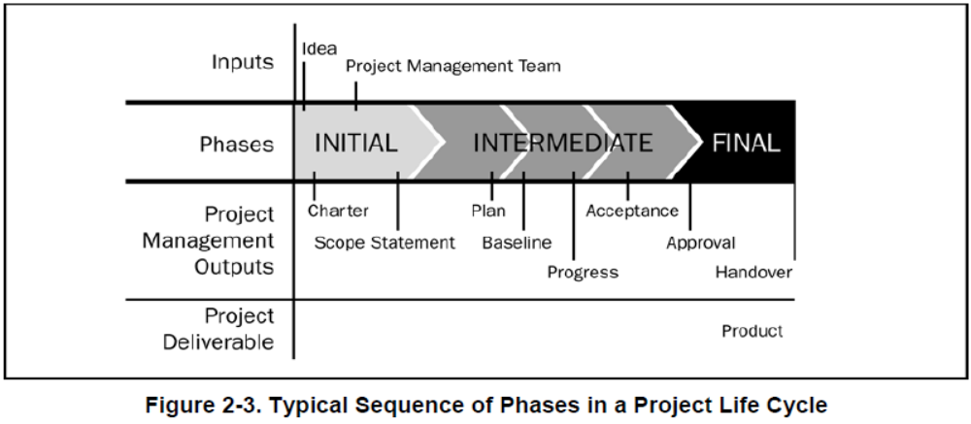
Características do ciclo de vida do projeto
Notes:
Seção 01

Slide 6
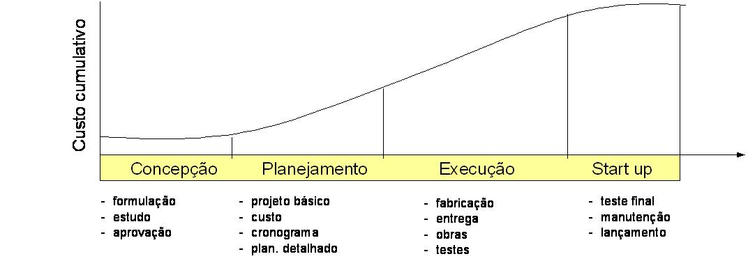
Características do ciclo de vida do projeto
Deliverable(s): resultado(s) de cada fase do projeto.
Importante: ciclo de vida do projeto ≠ ciclo de vida do produto.
Notes:
Seção 01

Slide 7
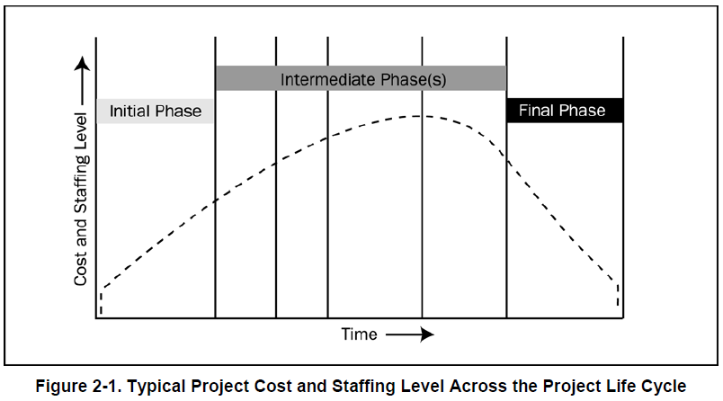
Características do ciclo de vida do projeto
Início: custo baixo, poucas pessoas e baixa probabilidade de sucesso (riscos e incertezas altos).
Aumentam à medida que se avança ao longo do ciclo de vida e reduzem rapidamente ao final.
Notes:
Seção 01

Slide 8
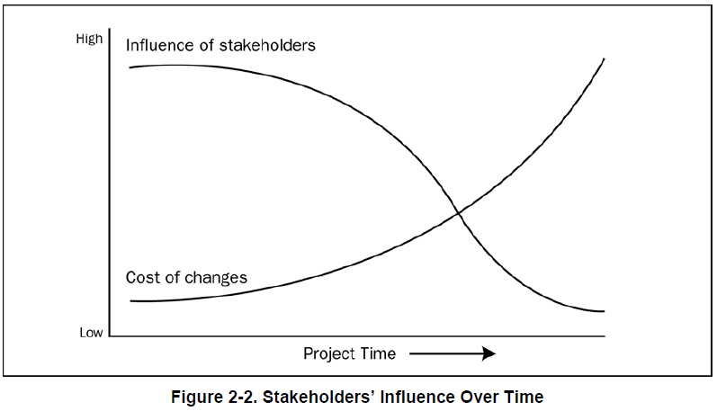
Características do ciclo de vida do projeto
A capacidade de influenciar as características dos produtos do projeto, bem como o custo final, são maiores no inicio do ciclo de vida do projeto;
Custos decorrentes de mudanças e correções de erros, geralmente aumentam à medida em que o projeto avança no seu ciclo de vida.
Notes:
Seção 01

Slide 9
Exemplo ciclo de vida do projeto
Exemplo: Construção / Comercialização de Edifício Residencial
Viabilização
da Obra
Design
da Obra
Contratação
Prospecção
Formulação
Licenciamento
Financiamento
Construção
Projeto básico
Projetos complementares
Orçamentos
Contratação
Planejamento
Lançamento
e Entrega
Infra-estrutura
Obras civis
Sub-contratações
Inspeções
Acabamento
“Habite-se”
Campanhas
Vendas
Contratos
Entregas
Finalização
Manutenção
(5 anos)
Notes:
Seção 01

Slide 10
Atividades típicas no ciclo de vida do projeto
CONCEPÇÃO | DESENVOLVIMENTO | EXECUÇÃO | CONCLUSÃO
Obter dados. Identificar necessidades. Estabelecer objetivos e metas. Identificar Stakeholders. Grau de risco. Estratégia. Equipe básica. Ordem de Grandeza dos Recursos. Identificar Alternativas Apresentar Anteprojeto Aprovação para a fase seguinte. | Indicar pessoas chaves para a equipe. Fazer estudos. Desenv. Escopo básico: Produtos Finais. Padrões de Qualidade. Atividades e Recursos. Estabelecer: Plano do Projeto. Orçam. e Fluxo Caixa. WBS Políticas e Procedimentos. Avaliar Riscos. Estudos de viabilidade. Plano do Projeto Aprovação para a fase seguinte. | Implantar: Organização projeto. Proced. Comunicação. Motivar a Equipe Detalhar requisitos e especificações. Estabelecer: Pacotes de Trabalho. Sistemas de informação e controle. Diligenciar Recursos. Executar os pacotes de Trabalho. Dirigir / Monitorar / Forecast / Controlar. Escopo, Qualidade, Prazos e Custos. Solucionar problemas | Concluir Produtos. Revisar Entrega formal do produto. Avaliar o projeto. Documentar os resultados. Liderar e Redirecionar os recursos. Realocar a equipe do projeto. Encerramento administrativo e financeiro.
Notes:
Seção 01

Slide 11
PROCESSOS ENVOLVIDOS NO GERENCIAMENTO DE PROJETOS
Notes:
Seção 01
Temporário – inicio e término definidos.
Produto ou Serviço ou Resultado exclusivo – criação de uma única entrega
Elaboração Progressiva – elaboração passo-a-passo com dependência do resultado anterior e aumento do entendimento da entrega
1) Temprorário
Só tem seu fim quando:
Atinge seu objetivo
Quando se torna claro que os objetivos do projeto não serão alcançados.
Quando não existir mais a necessidade do projeto.
A equipe do projeto raramente é mantida ao término do projeto.
2) A medida que o projeto percorre em função do tempo a tendência é que tenha-se
um entendimento mais refinado da entrega.

Slide 12
Gestão de Projetos e suas Dimensões
Ciclo de Vida de Produto
Processos de GP
Implementação
Encerrar
Teste
Desenvolvimento
Controlar
Projeto Técnico
Executar
Definições
Requisitos
Planejar
Iniciar
Integração
Escopo
Área de Conhecimento
Qualidade
Cronograma
Custo
Comunicação
Risco
R H
Aquisição

Slide 13
Gestão de Projeto
Os grupos de processo envolvidos no gerenciamento de projeto são:
  Iniciação – define e autoriza o projeto ou uma fase do projeto
  Planejamento – Define e refina objetivos, planeja as ações e estratégias necessárias para atingir os objetivos e o escopo para o qual o projeto foi empreendido
  Execução – integra pessoas e outros recursos para realizar o plano de gerenciamento do projeto
  Monitoramento e Controle – mede e monitora regularmente o progresso para identificar variações em relação ao plano de gerenciamento do projeto, de forma que possam ser tomadas ações corretivas quando necessário
  Encerramento – formaliza a aceitação do produto / serviço / resultado proposto pelo projeto e conduz o projeto (ou uma fase) a um final ordenado
Notes:
Seção 01
Cap 3 do PMBOK

Slide 14
Interações entre os processos de gestão
  Os grupos de processos estão ligados por um objetivo comum
  Em geral, as saídas de um processo são entradas para outros ou as entregas do projeto
  Os grupos de processos tem atividades sobrepostas durante o ciclo de vida do projeto
  Para projetos com diferentes fases, os grupos de processos podem interagir dentro de cada fase ou atravessar diversas fases
  Ocorrem em intensidades variáveis ao longo de cada fase do projeto.
Notes:
Seção 01
Cap 3 do PMBOK

Slide 15
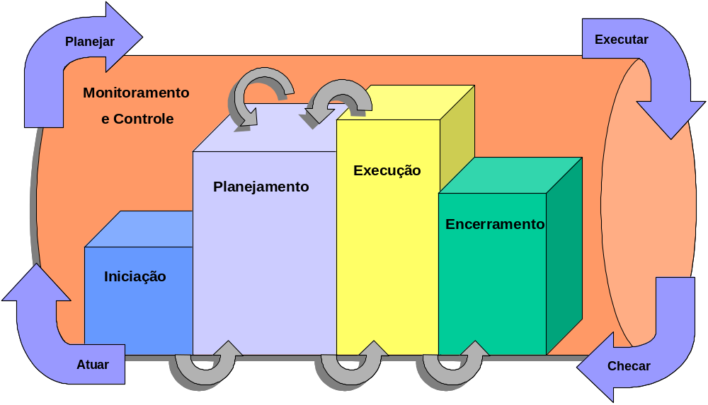
Processo de gerenciamento de projeto
Notes:
Seção 01
Cap 3.1 do PMBOK

Slide 16
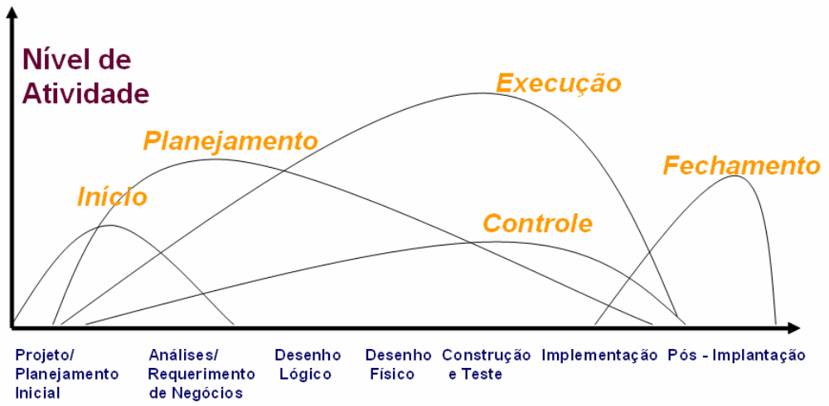
Ciclo de vida dos grupos de processos
Notes:
Seção 01
Cap 2.1 PMBOK

Slide 17
Principais características de cada processo envolvido no gerenciamento de projeto
INICIAÇÃO | PANEJAMENTO | EXECUÇÃO | MONITORAMENTO | ENCERRAMENTO
Viabilidade | Declaração de escopo | Pacote de trabalho completo | Gerenciamento mudanças | Lições aprendidas
Plano de alto nível | Formação do time do projeto | Time de desenvolvimento | Questionamentos | Retorno dos clientes
Termo de abertura | WBS | Qualidade assegurada | Reuniões de times | Liberação do time
 | Dicionário da WBS | Distribuição de informação | Relatórios
 | Análise de risco (alto nível) | Gerenciamento do risco | Controle mudança escopo
 | Diagrama de rede | Gerenciamento exceções | Controle de qualidade
 | Estimativas | Liderança | Controle resposta ao risco
 | Caminho crítico | Comunicação | Controle do cronograma
 | Cronograma | Resolução de problemas | Controle de custos
 | Orçamento | Influências organizacionais
 | Análise detalhada de risco
 | Plano de gerenciamento
 | Plano de comunicação
 | Plano de controle de mudanças
 | Plano final do projeto
 | Plano de projeto aprovado
 | Reunião de kickoff
 | Desenvolvimento resposta risco
Notes:
Seção 01
Temporário – inicio e término definidos.
Produto ou Serviço ou Resultado exclusivo – criação de uma única entrega
Elaboração Progressiva – elaboração passo-a-passo com dependência do resultado anterior e aumento do entendimento da entrega
1) Temprorário
Só tem seu fim quando:
Atinge seu objetivo
Quando se torna claro que os objetivos do projeto não serão alcançados.
Quando não existir mais a necessidade do projeto.
A equipe do projeto raramente é mantida ao término do projeto.
2) A medida que o projeto percorre em função do tempo a tendência é que tenha-se
um entendimento mais refinado da entrega.

Slide 18
MAPEAMENTO DO PROCESSO DE GERENCIAMENTO DE PROJETOS
Notes:
Seção 01
Temporário – inicio e término definidos.
Produto ou Serviço ou Resultado exclusivo – criação de uma única entrega
Elaboração Progressiva – elaboração passo-a-passo com dependência do resultado anterior e aumento do entendimento da entrega
1) Temprorário
Só tem seu fim quando:
Atinge seu objetivo
Quando se torna claro que os objetivos do projeto não serão alcançados.
Quando não existir mais a necessidade do projeto.
A equipe do projeto raramente é mantida ao término do projeto.
2) A medida que o projeto percorre em função do tempo a tendência é que tenha-se
um entendimento mais refinado da entrega.

Slide 19
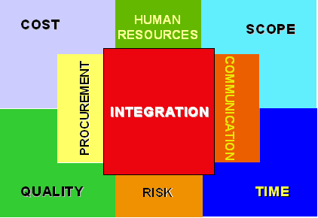
Áreas de conhecimento da Gestão de Projetos
A áreas de conhecimento envolvidos na gestão de projetos são:
  Gerenciamento de Integração do Projeto
  Gerenciamento do Escopo do Projeto
  Gerenciamento de Tempo do Projeto
  Gerenciamento de Custo do Projeto
  Gerenciamento da Qualidade do Projeto
  Gerenciamento de Recursos Humanos do Projeto
  Gerenciamento das Comunicações do Projeto
  Gerenciamento de Riscos do Projeto
  Gerenciamento de Aquisições do Projeto
Notes:
Seção 01

Slide 20
Obrigado
FIM
Notes:
Seção 01

Slide 21
Material de Apoio
Notes:
Seção 01

Slide 22
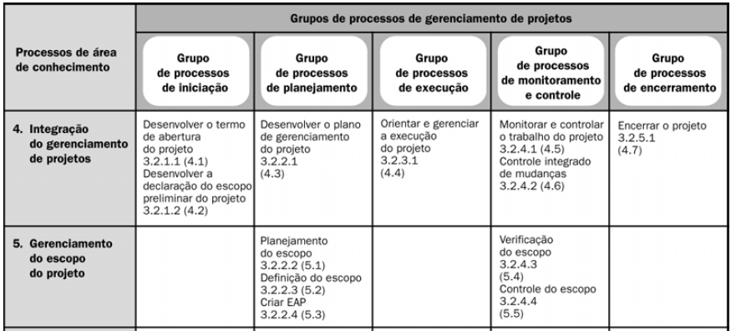
Mapeamento do processo de gerenciamento de projeto
Notes:
Seção 01
Cap 3.1 do PMBOK

Slide 23
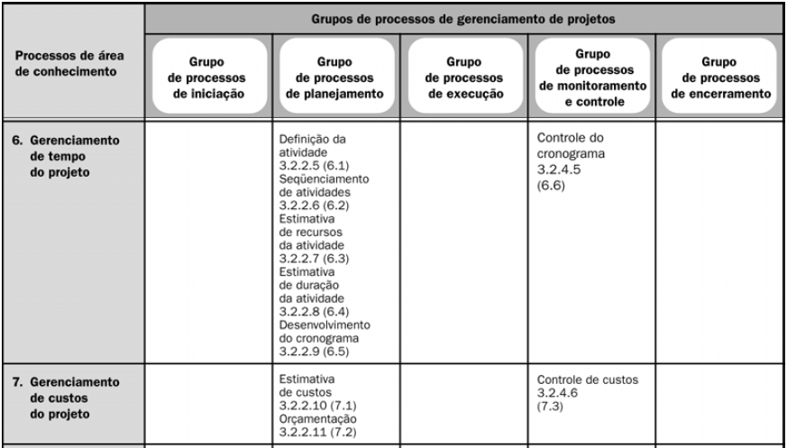
Mapeamento do processo de gerenciamento de projeto
Notes:
Seção 01
Cap 3.1 do PMBOK

Slide 24
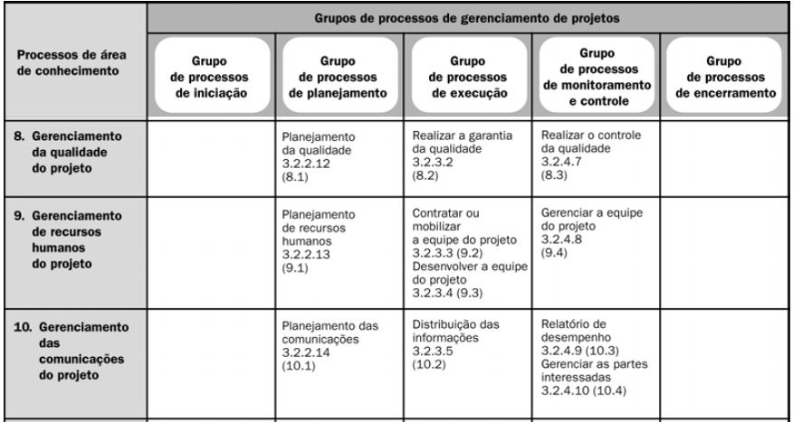
Mapeamento do processo de gerenciamento de projeto
Notes:
Seção 01
Cap 3.1 do PMBOK

Slide 25
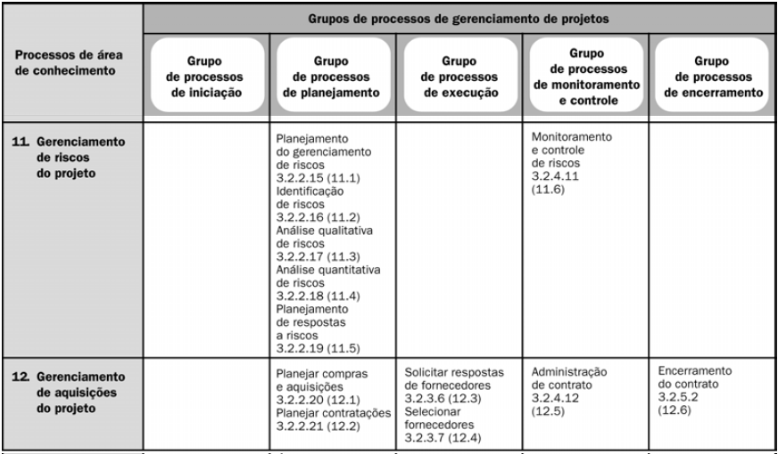
Mapeamento do processo de gerenciamento de projeto
Notes:
Seção 01
Cap 3.1 do PMBOK

